Slide 1
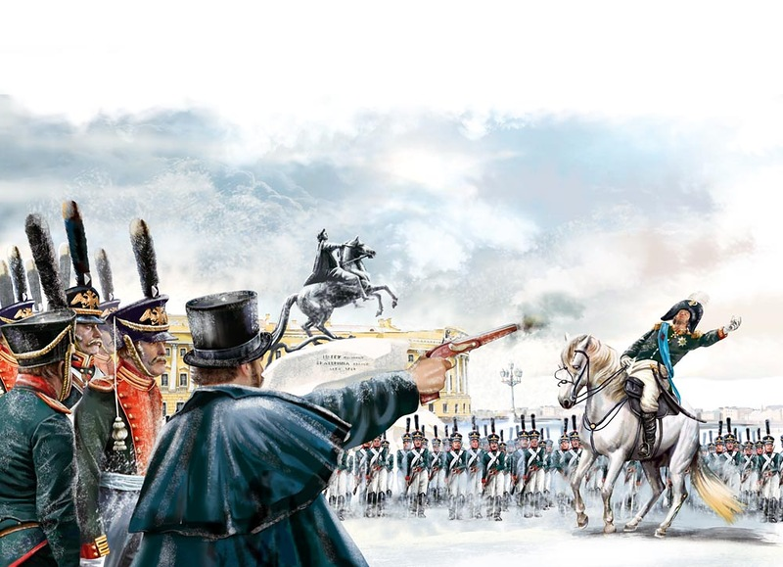
Викторина

Slide 2
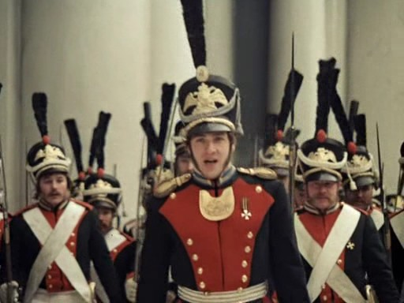
Какое историческое событие произошло в России 14 декабря 1825 года?

Slide 3
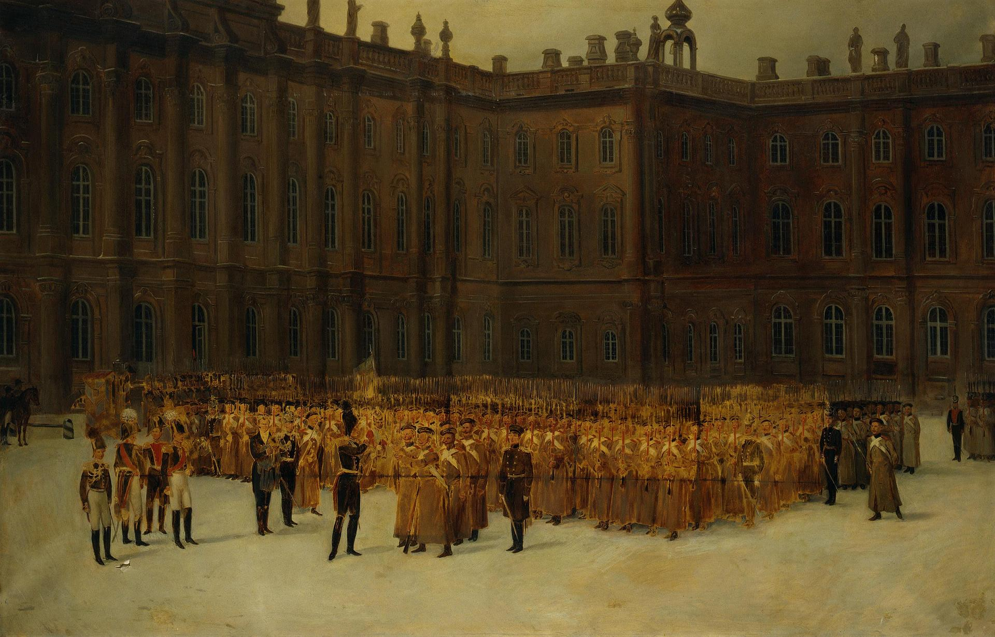
Кто был предводителем восстания, народ или дворяне? Почему?

Slide 4
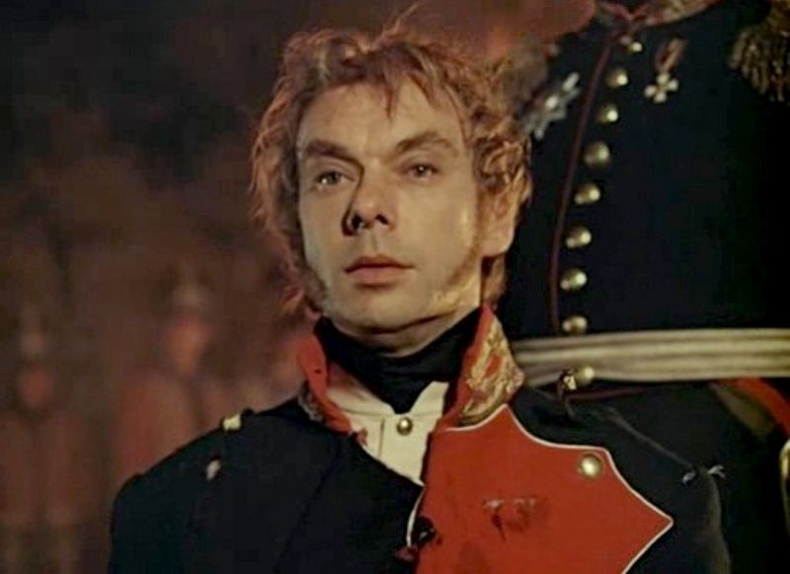
Кто был назначен «диктатором» (военным руководителем) восстания 14 декабря?

Slide 5
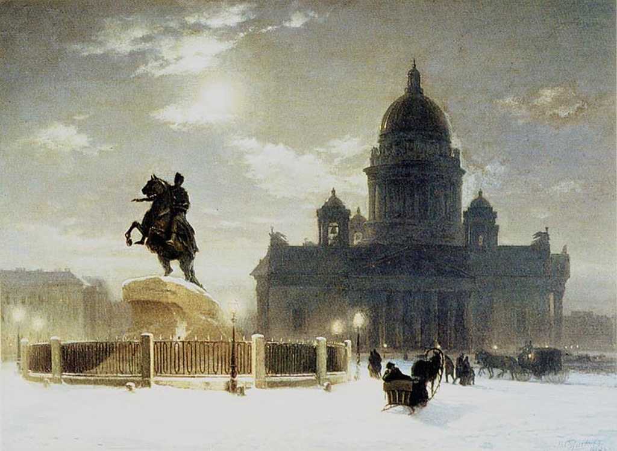
Памятник Петру I, созданный французским скульптором Фальконе, является неотъемлемой частью этого места. О каком месте идет речь?

Slide 6
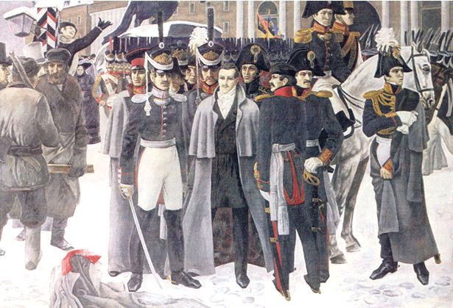
Назовите основные цели декабристов.

Slide 7
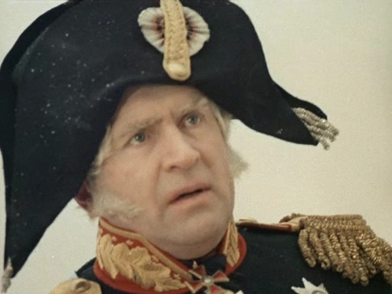
Кто из представителей власти пытался предотвратить восстание и был смертельно ранен?

Slide 8

Какова причина восстания?

Slide 9
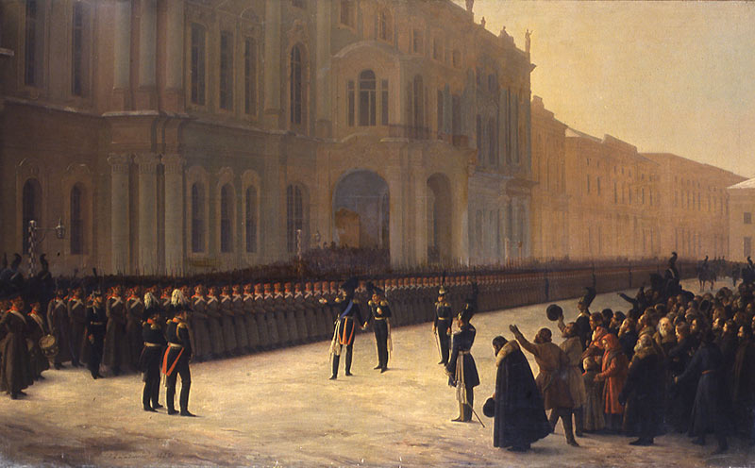
Что являлось главным требованием декабристов?

Slide 10
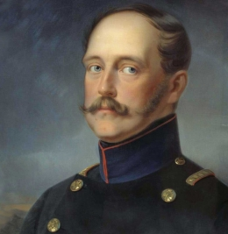
Назовите имя царя, правившего в это время в России.

Slide 11
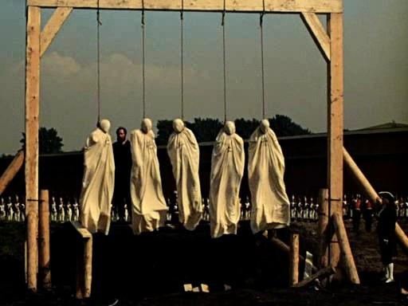
Как государь расправился с восставшими?

Slide 12
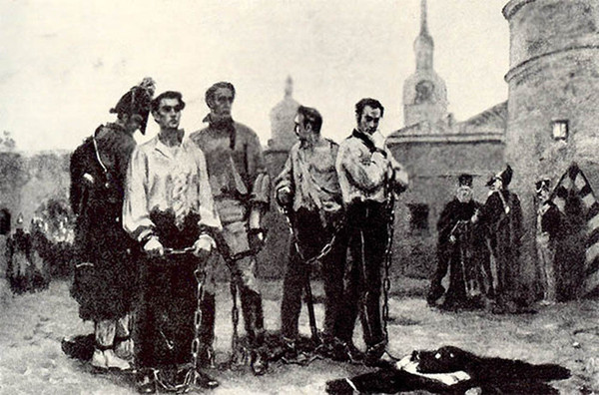
Назовите место казни пяти декабристов?

Slide 13
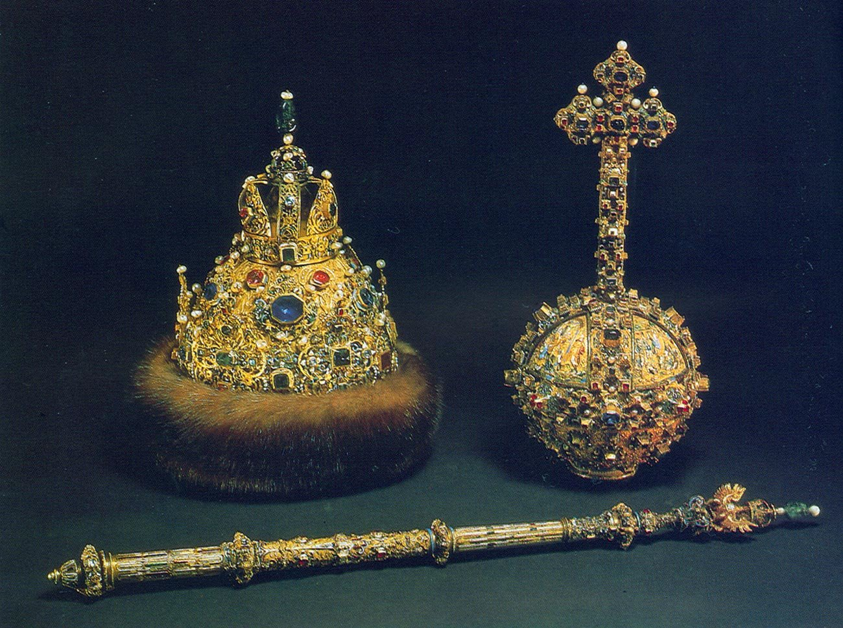
Какие политические общества боролись в то время в России против самодержавия и крепостного права?

Slide 14
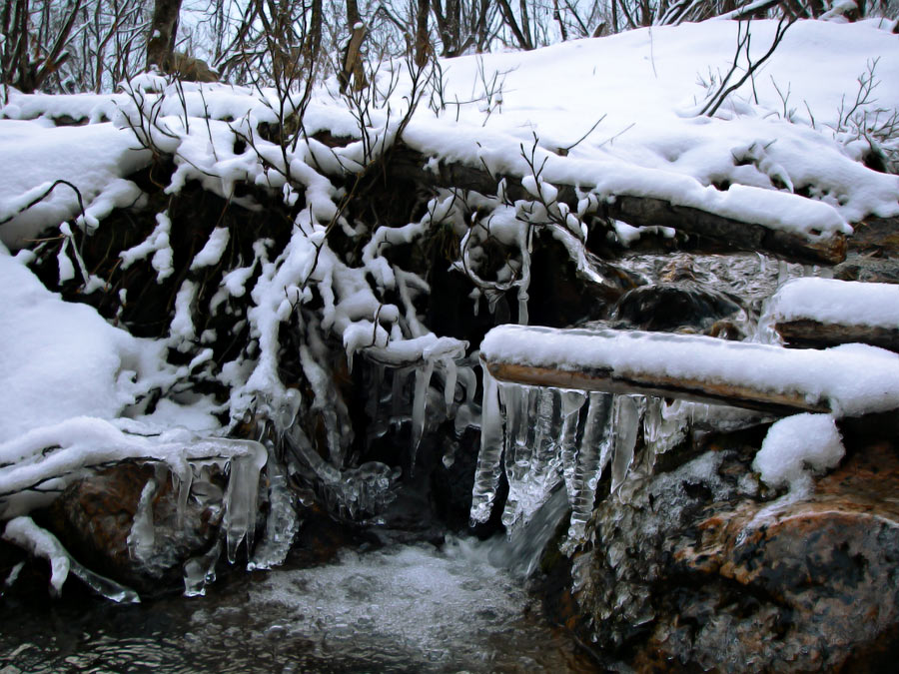
Во глубине сибирских руд
Храните гордое терпенье.
Не пропадет Ваш скорбный труд
И дум высокое стремленье…
Кем и по какому случаю были написаны эти строки?

Slide 15

Перечислите декабристов, которых Пушкин упоминает в Х главе
"Евгения Онегина".

Slide 16
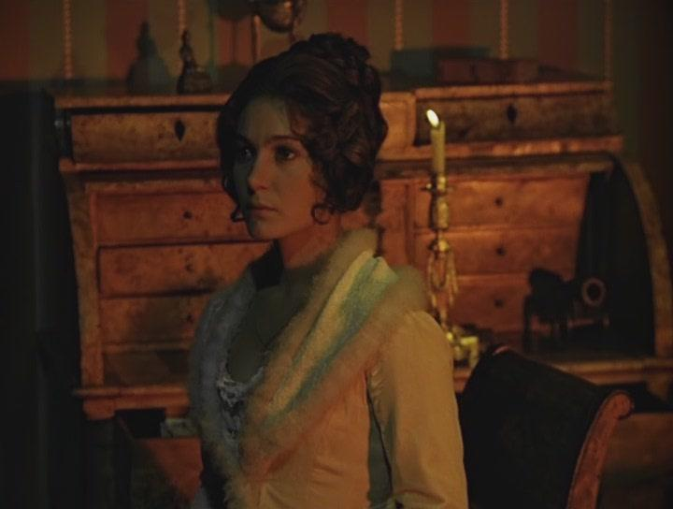
Назовите жён декабристов, которые последовали в ссылку за своими мужьями.

Slide 17
Источники:
http://www.vsp.ru/social/2001/06/30/348209
Слайд 1: http://radio-noginska.ru/news/2014/10-12-2014/Den_geroev_Otechestva_dekabristy_6.jpg
Слайд 2: http://www.kino-teatr.ru/kino/movie/sov/2427/foto/i2/123475/
Слайд3: http://testmain.hermitagemuseum.org/wps/wcm/connect/d7b50ae1-a110-460b-a040-da50cf34b6f3/WOA_IMAGE_1.jpg?MOD=AJPERES&CACHEID=d100e5ec-a9e1-457d-b68f-fca00d8afd01
Слайд 4: http://www.1c-interes.ru/upload/resize_src/5b/5bccf8ec6024e9cc863c5368c0408a08.jpg
Слайд 5: http://историк.рф/wp-content/uploads/2015/04/Pietari-vaskirats_Iisakinkirkko.jpg
Слайд 6: :http://www.hvilya.com/_nw/16/56474495.gif
Слайд 7: http://www.pimpam.ru/images/persons/personid56136_1.jpg
Слайд 8: https://emunahchannel.com/wp-content/uploads/2015/05/you-are-amazing-set-yourself-free-youtube-thumbnail.jpg
Слайд9: http://ello.hellopiter.ru/image/457475675675678765765767675656776675677.jpg
Слайд 10 : http://sevkavportal.ru/media/k2/items/cache/1834c1a758a77e0a2e61072c65ebdab3_L.jpg
Слайд11: http://cs7010.vk.me/c625429/v625429039/6d05/TRHbdNbQZn4.jpg
Слайд 12: http://otvet.imgsmail.ru/download/f17b6382cef6ee364fd2f21daa3bfe2c_i-10364.jpg
Слайд 14: http://nature.baikal.ru/phs/norm/32/32500.jpg
Слайд 15: http://www.kmrz.ru/catimg/90/9093.jpg
Слайд 16: http://torfilm.ru/i/s2/11/4/16/8968aae13c26bf892eb750b29a8ebf74.jpg

